Slide 1
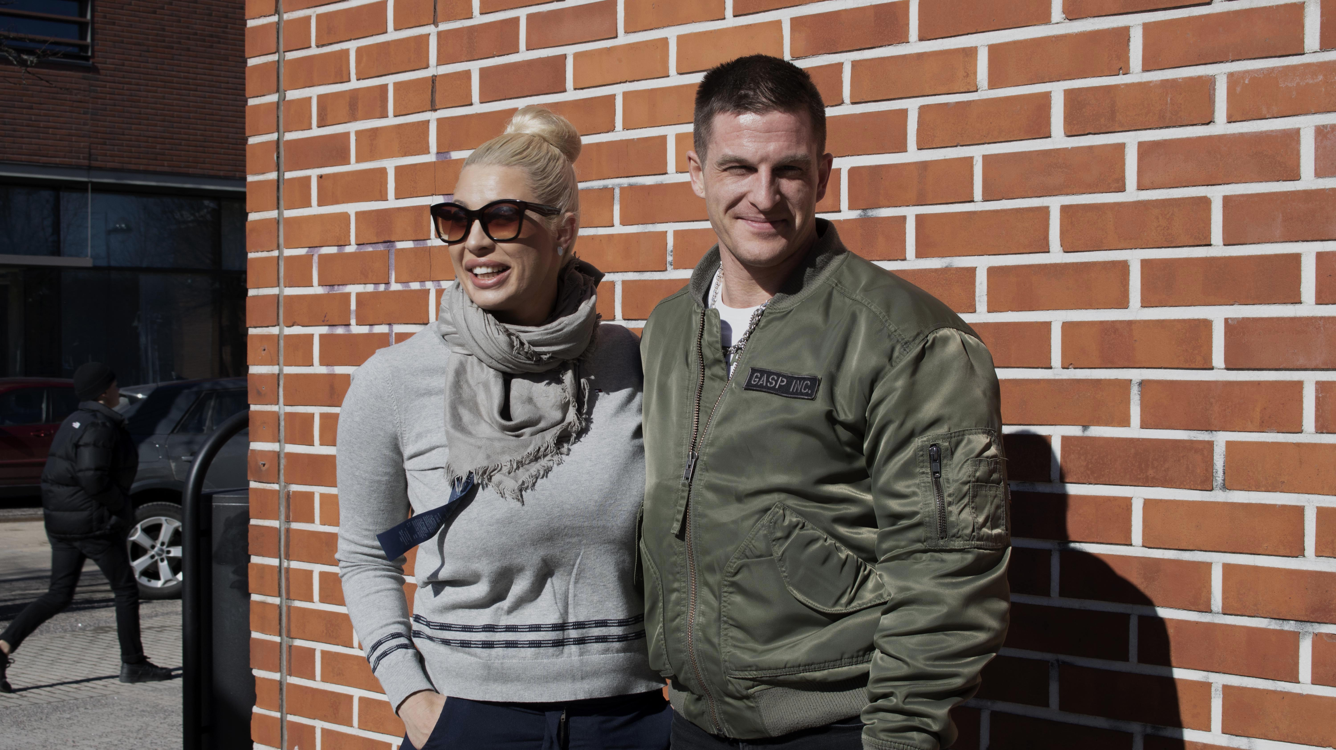
Työparimalli
” Ihmiset tarvitsevat tietoa ja esimerkin. Työparimallissa on mahdollista tarjota asiakkaalle molemmat. ”

Slide 2

Työparimallin kehittäminen Pyöröovesta ulos- hankkeessa
Työparimallin kehittäminen oli yksi hankkeen tavoitteista. Alkuperäisestä suunnitelmasta poiketen malli kehitettiin pääkaupunkiseudun osahankkeeseen.
Kokemusasiantuntija palkattiin palkkioperusteisesti ”Rikostaustaisten asiakkaiden kanssa työskentely- koulutuksen suunnitteluun ja toteutukseen (syksy 2018).
Vuoden 2019 toukokuussa Matti palkattiin 80 % työajalla hankkeeseen projektityöntekijäksi. Vuoden 2020 alusta työaika muutettiin 100 %.
3. 05/2019 – 12/2020 hankkeessa on toteutettu työparimallia asiakas- ja kehittämistyössä.
4. Työparimalli juurrutetaan osaksi Aimo- hanketta. Mallia kuvataan erilaisissa tuotoksissa osana Pyöröovesta ulos- hanketta sekä Keijo- hanketta.

Slide 3
Organisaation kulttuuri
Edgar Scheinin (1987) klassisessa organisaation kulttuuria kuvaavassa mallissa liikutaan kolmella tasolla.
1. Näkyvät rakenteet, toiminnalliset ilmiöt ja ihmisten aikaansaannokset (Ensivaikutelma).
2. Arvot ja normit, mikä meille on tärkeää ja kuinka se näkyy toiminnassamme?
3. Pohjimmaiset perusoletukset eli syvätason käsitykset ja uskomukset, jotka ovat syntyneet pitkän ajan kuluessa.

Slide 4
Organisaation kulttuuri
“ Työparimalli on yksi viime vuosien onnistumisista organisaatiossamme “
Ohjaa työtä ja antaa raamit.
Mahdollistaa vahvuuksien kautta työskentelyn.
Osaamista on mahdollista jakaa eri verkostoissa, kouluissa jne. Verkostoituminen hyödyttää niin kokemusasiantuntijaa kuin organisaatiota.
Kokemusasiantuntijuus tarkoittaa aidosti asiantuntijuutta.
Olemme saaneet organisaation tuen työparimallille ja sen kehittämiselle.

Slide 5

Kokemuksiamme työparimallista :
Vilma:
Osoittanut toimivuutensa. Mahdollistaa ja korostaa rikoserityisyyden huomioimista työssä
Oppimiskokemus, erityisesti rikollisuudesta ja sen ilmiöistä
Asiakastyössä työparimalli mahdollistaa tiedonsaannin välittömästi asioista, joita itse ei tiedä. Tämä nopeuttaa arviointia ja päätöksentekoa.
- Kohderyhmä hyötyy ja organisaation
ammattilaiset
- Parasta on jaettu arki ja dialogi
Matti:
Helpompi ja turvallisempi tapa siirtyä työelämään
Työparimallissa on aina toisen näkemys ja kokonaisuus muodostuu kattavaksi
Parhaat oivallukset syntyvät aidossa dialogissa
Työpari luo turvallisuuden tunteen olla aidosti oma itsensä ja tuoda omat näkemykset ”kaunistelematta” esimerkiksi tiimin käyttöön.
Kokemusasiantuntijuus on tehokas työväline asiakastyössä
Oppii ammattilaisilta
( Esim. projektipäällikkömme on kertonut, ettei ole oppinut keneltäkään työkaveriltaan yhtä paljon kuin Matilta. – Tämä ei Matin mielestä olisi mahdollista ilman työparin tuomaa lisävarmuutta omista näkemyksistä ja niiden esille tuomisesta)

Slide 6
Työyhteisön näkemyksiä ja kokemuksia
Työparimallin tarkoituksena on…
”Tuottaa kahdenlaista asiantuntijuutta asiakkaan tilanteesta ja syventää näin ollen asiakassuhdetta”
(johtoryhmän jäsen)
” Yhdistää katuviisaus ja kirjatieto”
(kollega)
”Tukea toistensa työskentelyä ja jakaa tietoa”
(kollega toisesta hankkeesta)
”Ihmiset tarvitsevat tietoa ja esimerkin. Työparimallissa on mahdollista tarjota asiakkaalle molemmat.”
(yhteistyökumppani)

Slide 7
Työyhteisön näkemyksiä ja kokemuksia
Kuinka olet hyötynyt työparimallista omassa työssäsi…
” Olen oppinut huomioimaan aivan eri asioita työssäni ja asiakkaissani. Tämän lisäksi on kiva jättää ammattijargoni pois ja puhua asioista niiden oikeilla nimillä.”
(Yhteistyökumppanin edustaja)
” Työparia voi hyödyntää kaikki tiimit..”
(kollega toisesta hankkeesta)
” Olen saanut tukea asiakastyössä ja erilaisia näkemyksiä asioihin”
(kollega)
” En ole varsinaisesti omassa työssä hyötynyt, mutta siitä on ollut iloa kertoa eteenpäin muille toimijoille ja yhteistyöverkostoille”
(kehittämispäällikkö)

Slide 8
Työyhteisön näkemyksiä ja kokemuksia
Miten työparimalli näyttäytyy osana Sininauhasäätiön työyhteisöä?
” Työparimalli on näyttäytynyt kiinteästi Pyöröovesta ulos- hankkeen tuotoksena . Toisaalta mikään ei estä soveltamasta mallia myös muihin ympäristöihin, joissa työparina olisi kokemusasiantuntijan lisäksi esim. tuetun asumisen työntekijä.”
(kehittämispäällikkö)
” En ehkä ymmärrä miksi työparimallista puhutaan niin paljon. Minulle se on työskentelytapa eri caseissa ja teen töitä monen eri työparin kanssa…”
(kollega toisesta hankkeesta)
” …Kaikissa työparimalleissa on vaara eriytyä… Oma kokemukseni on kuitenkin, että nimenomaan työparimallin ansioista siirryin ulkopuolisesta yhteistyötahosta osaksi työyhteisöä. Tämän mahdollisti työparin omistautuminen asialleen, halu oppia muiden toimintatavoista ja yhdistää hyvät käytännöt. Tällainen joustavuus jättää pysyvän jäljen asiakkaiden lisäksi myös yhteistyötahojen elämään.”
(yhteistyötaho)

Slide 9
” Työparimalli on näyttäytynyt tehokkaana ja äänekkäänä. Asialleen omistautuvana ja ehkä vähän kateutta herättävänä tehonyrkkinä, jonka hyödyt ovat parille ja asiakkaille ilmiselviä, mutta uskoisin, että mitä enemmän parin jäsenet ja koko tiimi käyvät vuoropuhelua, sitä enemmän kaikki hyötyvät.”

Slide 10
Työparimallista rikostaustaisten kanssa
Asiakaskunnan huomioiminen työparimallin käytössä (välttämättä kokemusasiantuntijuutta ei edes tuoda erikseen esille. Asiakas saa rauhassa muodostaa oman käsityksen)
Ammattilaisuus ”suojaa” kyynisyydeltä ja auttaa näkemään kokonaisuuden. Toisaalta ammattilaisia suojaa ehkä myös tietynlainen naiivius rikostaustaisten kanssa työskenneltäessä.
Työparina meillä hyvin samankaltainen näkemys asioista ja yhteinen historia yhteisöhoidosta saakka. Tämä varmasti näkyy työssämme. Lisäksi emme tietoisesti korosta ammattilaisuuden ja kokemusasiantuntijuuden eroa (molemmat projektityöntekijöitä). Vahvuuksien hyödyntäminen.
Työparin välillä vallitseva luottamus ensiarvoista. Kokemusasiantuntijaa rekrytoidessa tärkeä valita oikea ihminen oikeaan tehtävään. Lähtökohtana halu työskennellä työparimallilla.
Työnkuvia määrittelemällä ja kehittämällä voitaisiin vielä tehostaa mallin hyötyjä.
Suunnitteluvaiheessa esimerkiksi hankkeissa täytyy huomioida kuinka mallia toteutetaan. -> Budjetointi

Slide 11
Mallin juurruttaminen
Työparimallistamme voi lukea Pyöröovesta ulos- hankkeen – ja Keijo- hankkeen tulevista artikkeli julkaisuista.
Tekeillä kaksi amk- opinnäytetyötä, joista toisessa tutkitaan työyhteisön kokemuksia työparimallista ja toisessa rakennetaan malli monistettavaksi rikostaustaisten kanssa tehtävään työhön.
Voit lukea meistä:
https://www.sininauhasaatio.fi/ajankohtaista/koti-yli-sadalle-ex-vangille/
Lisätietoja:
Vilma Talsi / vilma.kinnunen@sininauhasaatio.fi
Matti Mears/matti.mears@sininauhasaatio.fi

Slide 12
